Slide 1
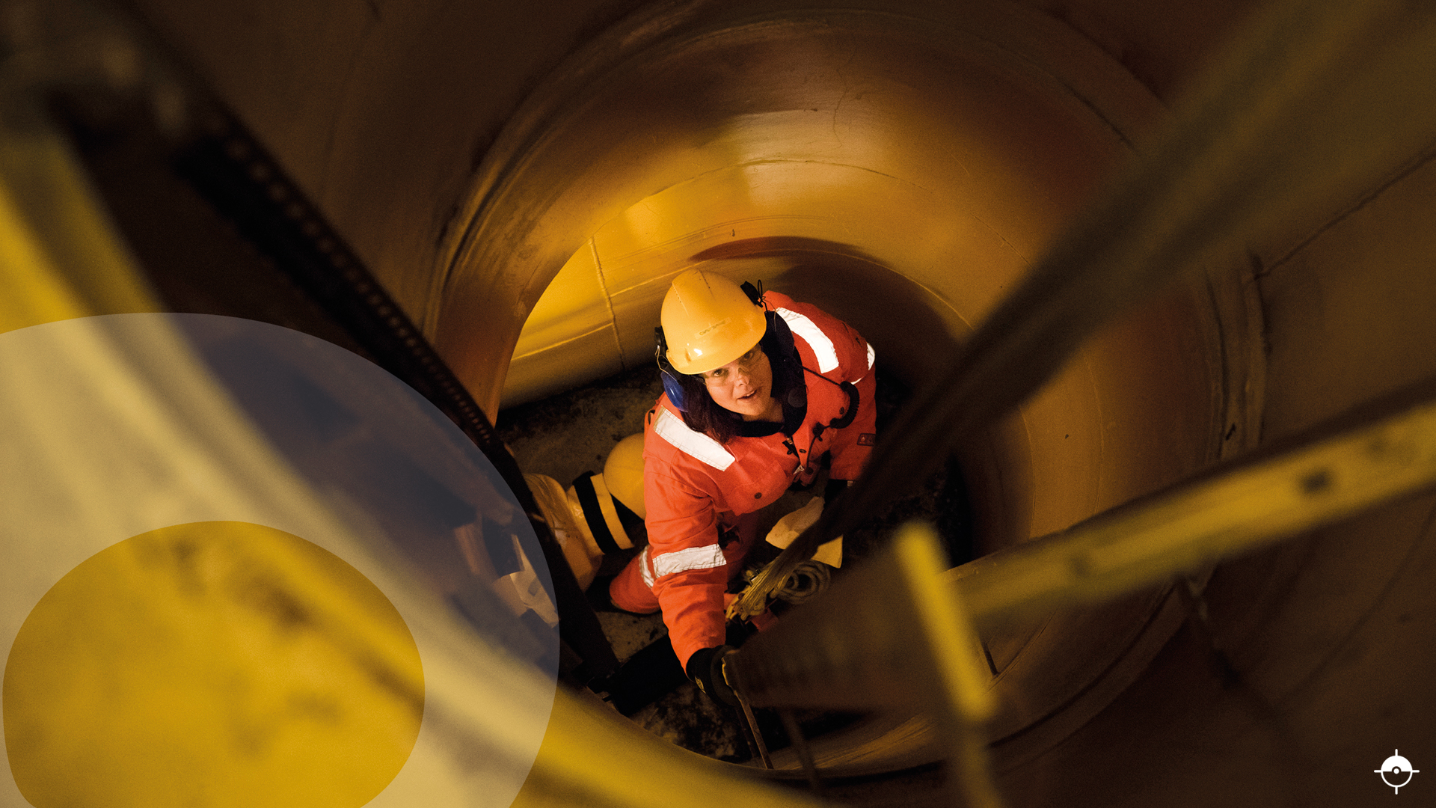

Verneombudskonferansen 2021
Finn Carlsen​
​
Fagdirektør ​

Slide 2
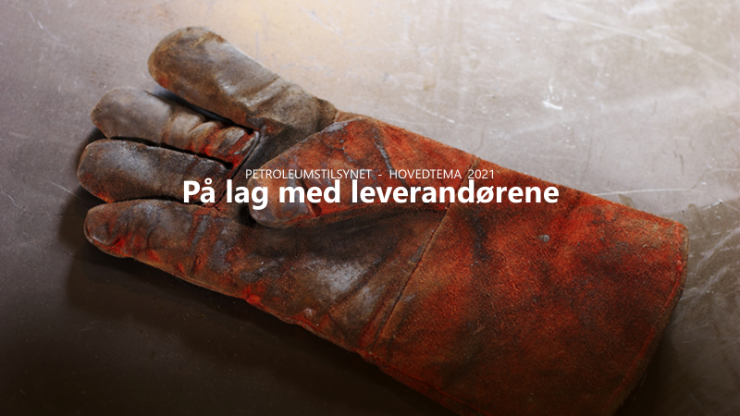

Slide 3
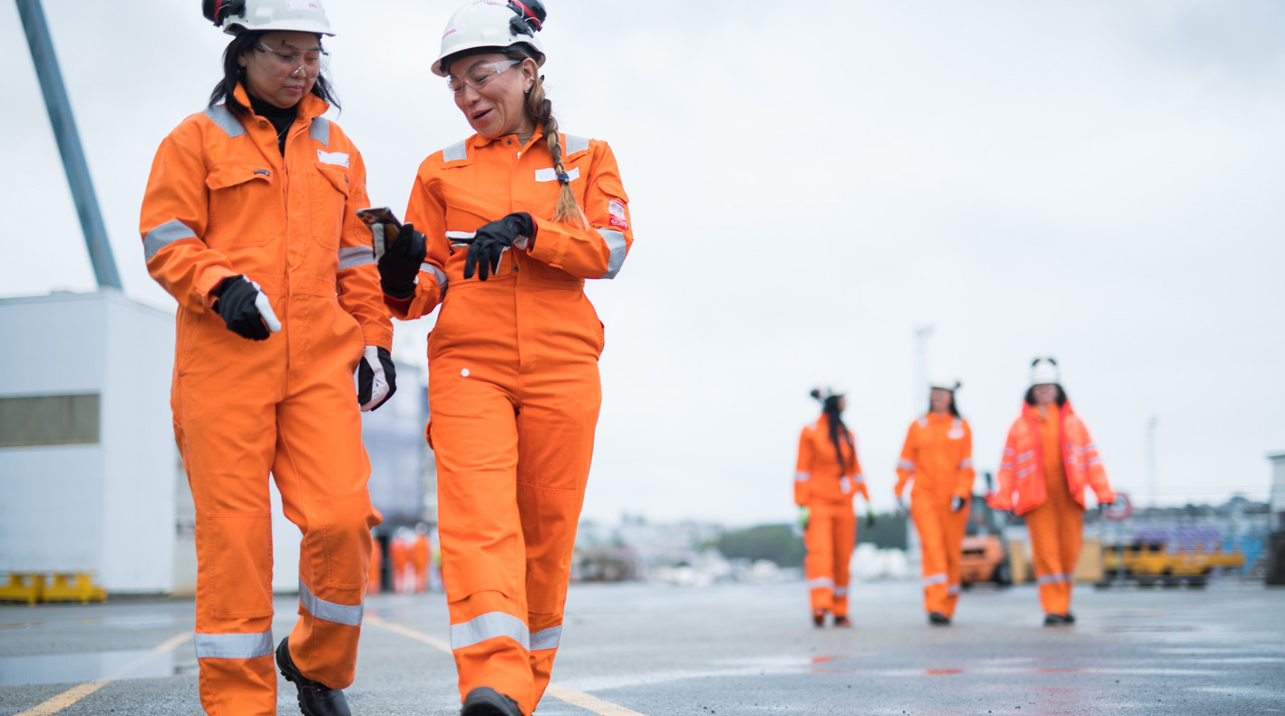

Kapasitet og kompetanse er nøkkelen til sikkerhet
HOVEDTEMA 2022

Slide 4
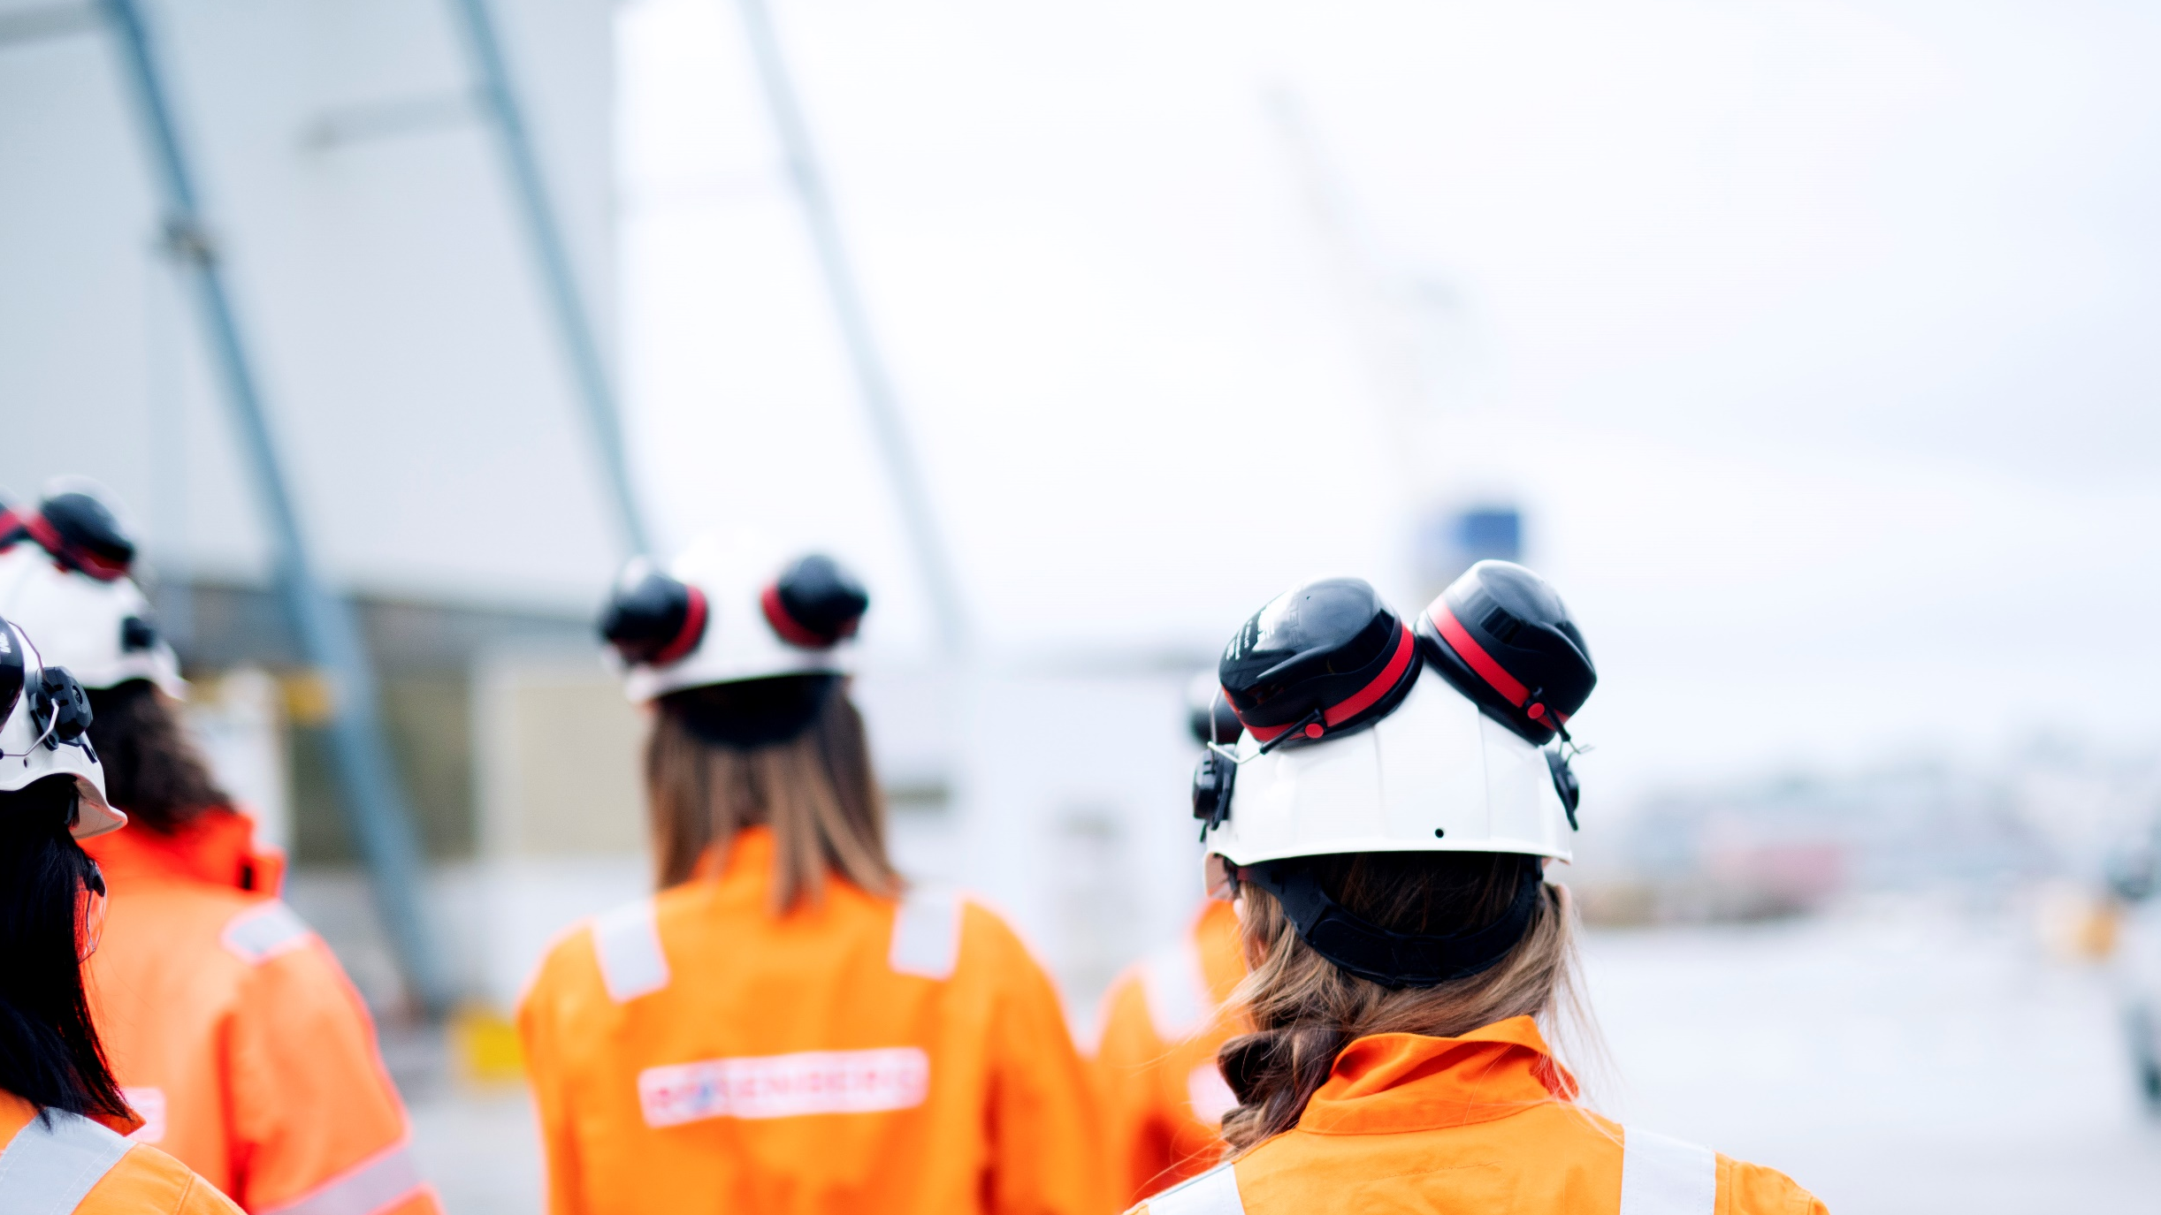
Ptil ser med uro på at kapasitet og kompetanse er identifisert som avvik i en lang rekke av våre tilsyn – hos operatører og rettighetshavere, i store og små selskaper. Forhold knyttet til dette har også vært medvirkende årsak til flere alvorlige hendelser de siste par årene. Tilgang på godt kvalifisert personell er i særlig grad en utfordring blant leverandørene.
Situasjonen gir grunn til bekymring. Framtiden for næringen vil blant annet preges av aldrende infrastruktur, automatisering, introduksjon av nye driftsformer og prosjekter knyttet til fornybar energi.
Sikkerheten i en stadig mer kompleks bransje kan bare ivaretas gjennom en kompetent arbeidsstokk og god bemanning.
Vi oppfordrer selskapslederne til å stoppe opp og vurdere situasjonen i eget selskap grundig.
Med god styring er det fullt mulig å lykkes!
HOVEDTEMA 2022

Slide 5
Arbeidsmiljøportalen
Satsingen springer ut fra IA-avtalen 2019–2022
Godt arbeidsmiljø forebygger sykefravær
Opplæringspakke for partene i arbeidslivet
Arbeidsmiljøportalen inneholder
      Arbeidsmiljøhjelpen (verktøy fra Arbeidstilsynet)
      En bra dag på jobb (verktøy fra STAMI)
      Fakta om bransjen (RNNPstatistikk fra PTIL )
      Fakta om bransjen (statistikk fra STAMI)
      Min side – arbeidsgiver (statistikk fra NAV)

Slide 6

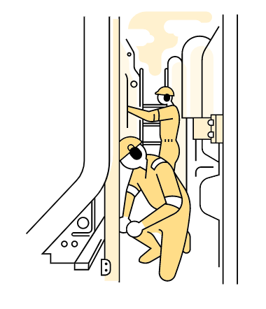
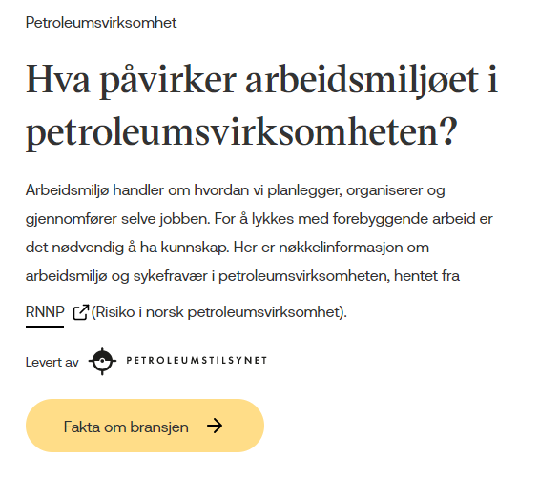
Arbeidsmiljø handler om arbeidet
www.arbeidsmljøportalen.no

Slide 7
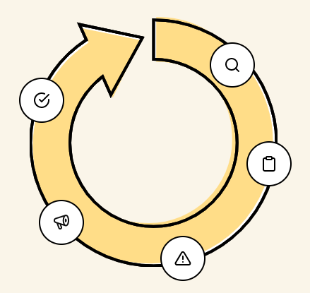
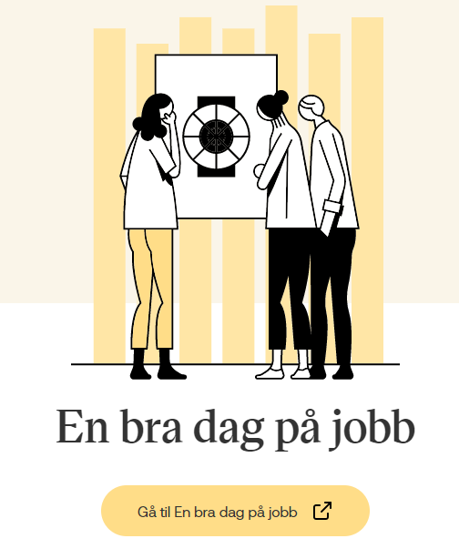
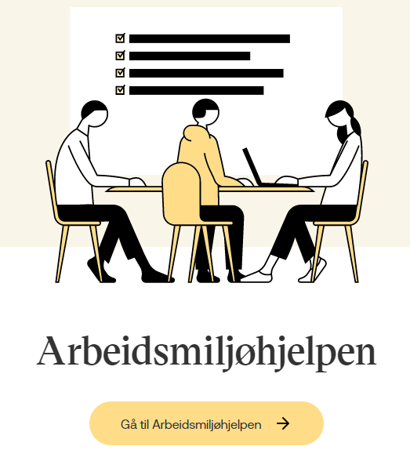
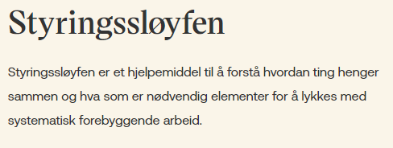
Verktøy i Arbeidsmiljøportalen

Slide 8
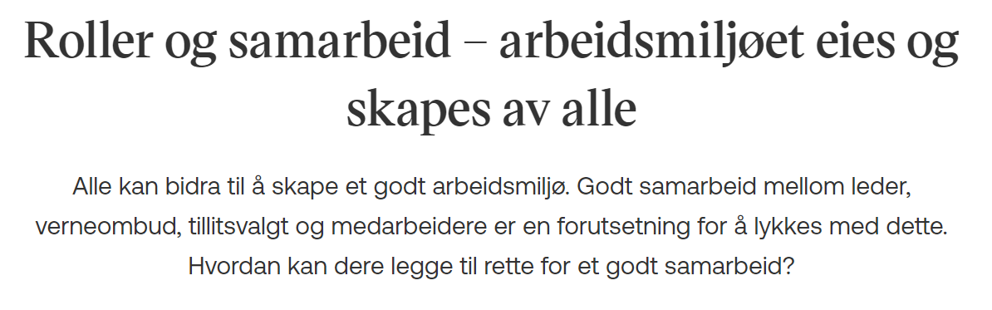
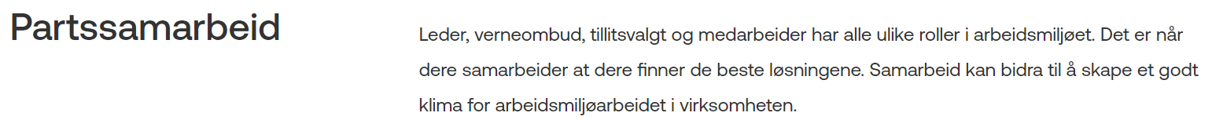
Link til Arbeidsmiljøportalen - roller

Slide 9
Ptils erfaringer med arbeidstakermedvirkning 2020-21
Ptil ser vi fremdeles store variasjoner i tilrettelegging for medvirkning i selskapene, men
generelt kan vi se en bedring i AMU-forståelse og struktur for samarbeid i flere selskap.
De mest fremtredende utfordringene vi ser i tilsyn og får tilbakemeldinger på er:
    Ikke nok tid til vernearbeid
    Sen involvering av vernetjenesten i saker som angår HMS
    Svak eller mangelfull kompetanse hos verneombud og ledere på medvirkning og på styring av arbeidsmiljø
I slutten av 2020 ble det gitt et pålegg til Equinor for mangelfull oppfølging på arbeidstakermedvirkning etter gjentagende avvik i tilsyn på selskapets innretninger. Oppfølging av pålegget har foregått gjennom 2021 og vil gå ut 2. kvartal 2022.

Slide 10
Kompetanse på medvirkning og arbeidsmiljø
Kurs som tilbys for VO, linjeledere og AMU medlemmer varirerer sterkt med hensyn til lengde og innhold.
  Det er leverandører av "40t kurs" som er på under en dag.
  Mange av kursene er i hovedsak som e-læring
  Få leverandører som leverer kurs med kompetanse på relevante risikoforhold innen petroleumsnæringen. (Risikoforhold, petroleumsregelverk og hvordan HMS styres i denne bransjen)

Slide 11
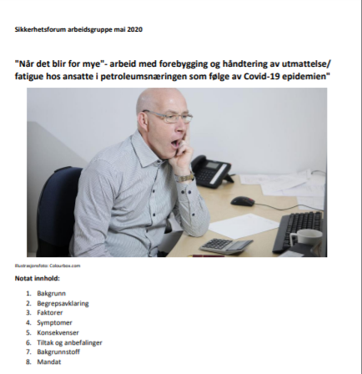
Arbeidstakermedvirkning under pandemi
Pandemien har gitt økt arbeidspress for enkelte personellgrupper på flere innretninger. Dette ser ut til å bidra til mindre tid til verneombudsarbeid.
Ptil har fått økende antall tilbakemeldinger og bekymringsmeldinger om økning i utvidet oppholdsperioder og overtid. Dette vises igjen i press på psykososiale forhold.
Partssammensatt gruppe i Sikkerhetsforum laget en presentasjon og et notat om hvordan selskapene kan jobbe med utmattelse/fatigue. https://www.ptil.no/trepartsamarbeid/sikkerhetsforum/rapporter/forebygging-og-handtering-av-utmattelse-fatigue-hos-ansatte-i-petroleumsnaringen/

Slide 12
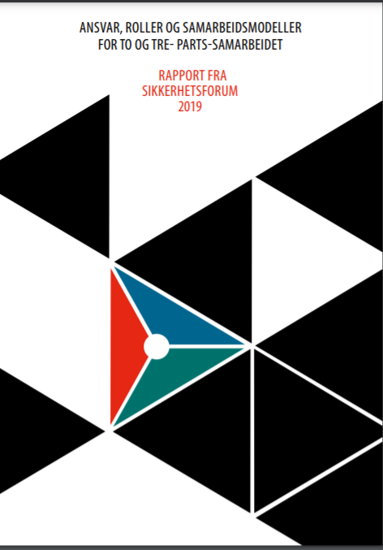
Legge til rette for to og trepartssamarbeid
Sikkerhetsforum utarbeidet en rapport i 2019 om ansvar, roller og samarbeidsmodeller for to- og trepartssamarbeidet i petroleumsnæringen. Her finner dere både rapporten, samt presentasjonsmateriell.
Sikkerhetsforum oppfordrer alle i bransjen til å bruke rapporten for å legge til rette for godt partssamarbeid og arbeidstakermedvirkning.
Vi har derfor laget presentasjonsmateriale som kan lastes ned her.
.
https://www.ptil.no/contentassets/27a80cf99c4a4983a2f78b8733f3fa1b/ansvar-roller-og-samarbeidsmodeller---sikkerhetsforum-2019.pdf
https://www.ptil.no/trepartsamarbeid/sikkerhetsforum/rapporter/ansvar-roller-og-samarbeidsmodeller---sikkerhetsforum-2019/

Slide 13
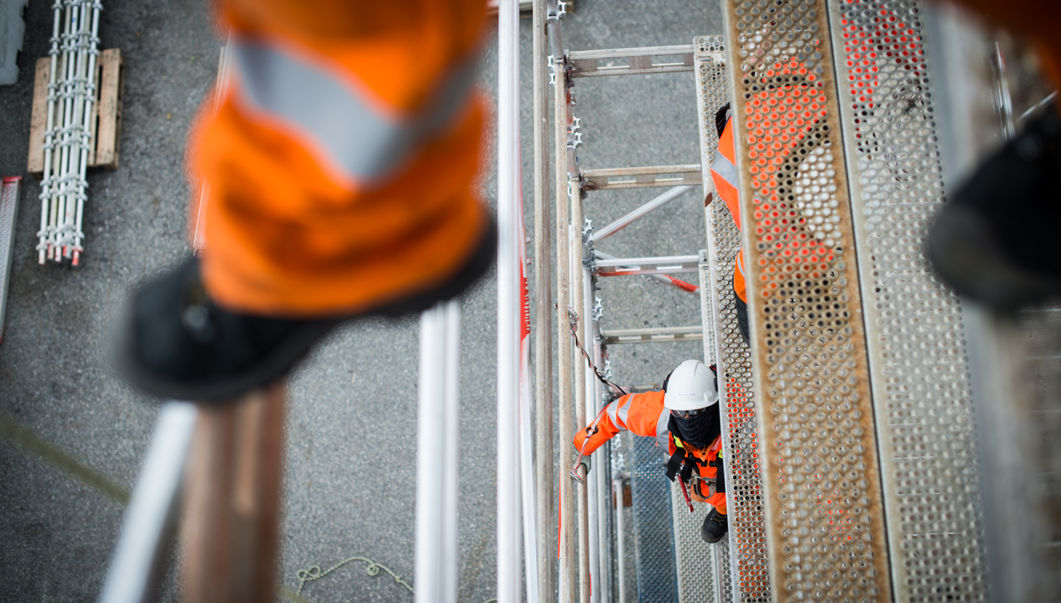
Bestill gratis publikasjoner
Les våre nettmagasin
Se videoer fra aktuelle saker
Følg oss på sosiale medier
Abonner på nyheter
Følg oss på
www.ptil.no

